Slide 1
JavaScript Strict mode
4주차 – JS엄격모드

Slide 2
JS Strict mode란?
Strict mode는 ECMAScript 5 버전에 있는 새로운 기능으로써, 당신의 프로그램 또는 함수를 엄격한 운용 콘텍스트 안에서 실행시킬 수 있게끔 합니다. 이 엄격한 콘텍스트는 몇가지 액션들을 실행할 수 없도록 하며, 좀 더 많은 예외를 발생시킵니다.

Slide 3
JS Strict mode를 사용하게 되면?
암시적으로 선언한 변수를 사용하거나 읽기 전용 속성에 값을 할당하거나 확장할 수 없는 개체에 속성을 추가할 수 없다.

Slide 4
JS Strict mode를 왜 사용하는가?
흔히 발생하는 코딩 실수를 잡아내서 예외를 발생시킵니다.
상대적으로 안전하지 않은 액션이 발생하는 것을 방지하거나 그럴 때 예외를 발생시킵니다. 예를 들자면 전역객체들에 접근하려 한다 거나 하는 것들
혼란스럽거나 제대로 고려하지 않은 기능들을 비활성화 시킵니다.

Slide 5
Strict mode를 사용해야하는 이유
JavaScript의 모체인 ECMAScript는 C와 C를 이은 언어들, JAVA, C++등의 문법적인 요소들을 많이 이어 받아 비슷한 점들이 매우 많다. 하지만 그와 다른 점이 있다면 몇몇 문법적인 요소들을 사용자의 자유에 맡기고 그리 철저하게 강요하지 않는다는 것인데, 만약 제대로 된 문법을 지키지 않고, 단지 에러가 나지 않는다는 이유로 엉망진창인 프로그래밍을 하게 되면 ECMAScript Core가 새 버전으로 바뀌게 될 경우에 큰 문제를 마주칠 수 있다.

Slide 6
JS Strict mode 사용법
보통 “use strict”를 넣어서 파일 전체에 적용 시킬수 있고, 아니면 특정한 함수 안에서만 적용시킬 수도 있습니다.
// Non-strict code...
(function(){
"use strict";
// Define your library strictly...
})();
// Non-strict code...

Slide 7
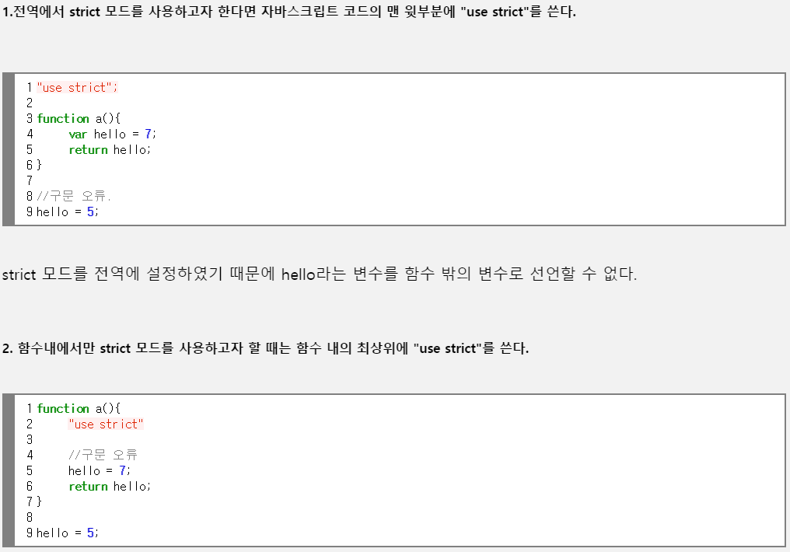

Slide 8
Strict mode의 제한
1. 선언하지 않고 변수를 사용할 때.
2. 변수, 함수, 매개변수를 삭제하려할 때.
3. 동일한 프로퍼티를 한 번 이상 선언하려 할 때.
4. 매개변수 이름이 동일할 때.
5. 8진법의 숫자 리터럴과 특수문자를 할당하려 할 때 .
6. 읽기 전용에 할당하려 할 때.
7. 얻기 전용 (get-only)에 할당하려 할 때.
8. 삭제 불가능한 프로퍼티를 삭제하려 할 때.
9. with 키워드를 사용하려 할 때.
10. eval()을 사용하려 할 때.
[출처] http://hmmim.tistory.com/5
http://hmmim.tistory.com/5

